Slide 1
Utilizando Google Cloud para crear un cluster de Spark

Slide 2
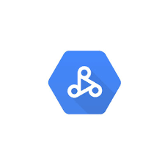
En primer lugar nos tenemos que dar de alta en Google Cloud.
Google Cloud pide una tarjeta de crédito, pero hay 300$ de crédito, y no empieza a facturar sin aviso
Google DataProc es el producto de Google que nos permite generar maquinas virtuales e instancias de hadoop y Spark
Además se incorporan las capacidades como pySpark, Anaconda y Jupyter.
Se proporcionan servicios de consola, servicio Web para gestión de recursos, y notebooks.
https://cloud.google.com/dataproc/docs/quickstarts?hl=es

Slide 3
Pasos
Definir el custer con las maquinas virtuales que definamos
Vamos a utilizar 1 master con 2 CPUs, y 4 máquinas esclavas (ver siguiente diapo).
Tenemos que incluir los recursos adicionales de Anaconda y Jupyter para poder trabajar con pySpark
Para poder acceder a nuestro cluster tenemos que utilizar el Google Cloud SDK
https://cloud.google.com/sdk/docs/quickstarts?hl=es-419
Vamos a utilizarlo para crear un túnel SSL a través del que mandemos las peticiones de https desde nuestro navegador.
https://cloud.google.com/solutions/connecting-securely#socks-proxy-over-ssh
Se pueden acceder a diferentes servicios usando estos interfaces Web.
Resource Manager: puerto 8088
Jupyter: 8123

Slide 4
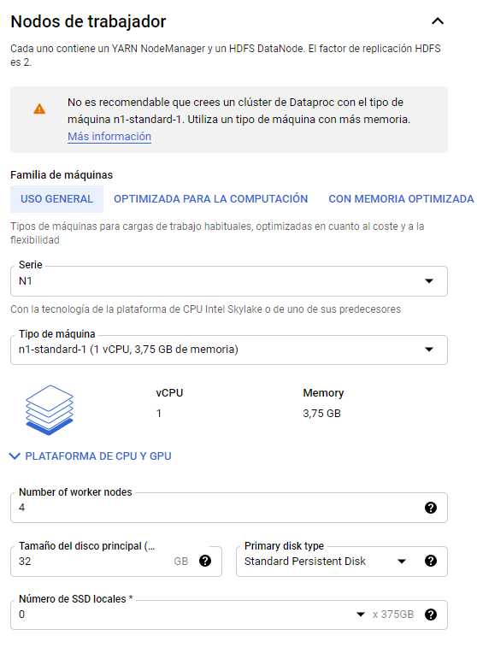
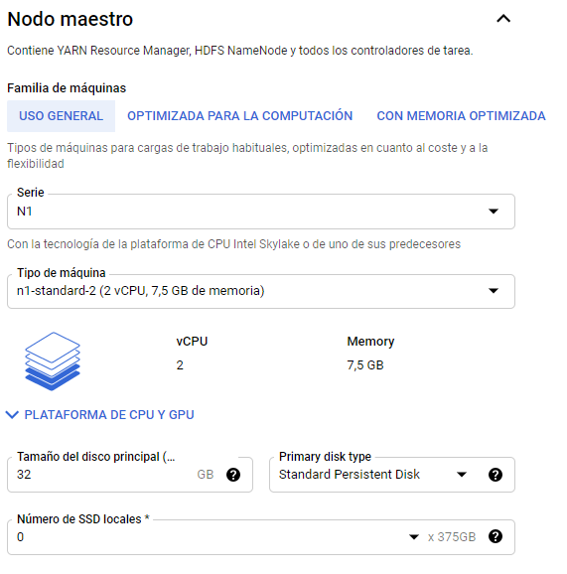
Pasos

Slide 8
tutorial
https://www.youtube.com/watch?v=6DD-vBdJJxk

